Slide 1
TRABAJO DE TITULACIÓN, PREVIO A LA OBTENCIÓN DEL TÍTULO DE LICENCIADO EN COMERCIO EXTERIOR Y NEGOCIACIÓN INTERNACIONAL
POTENCIAL EXPORTABLE DE VAINILLA DE LA SUBPARTIDA ARANCELARIA 09051000 HACIA LA UNIÓN EUROPEA EN EL PERIODO 2015 - 2019
BALLESTEROS PACHECO MARCOS ALEXANDER
PAZMIÑO RIERA STEEVEN ANTONIO
DIRECTOR:
MGS. ROBERTO ALEX TACO PIZARRO

Slide 2
ÍNDICE
Justificación
Planteamiento del Problema
Objetivos
Marco Teórico
I
IV
Resultados
C
A
P
Í
T
U
L
O
S
II
Metodología
Hipótesis
V
Cadena logística
Estrategias de internacionalización
III
Historia de la vainilla
Sector Vainillero
Principales Productores
Análisis Exportaciones
Análisis Importaciones
Productores Nacionales
Análisis mercado europeo
VI
Conclusiones
Recomendaciones

Slide 3
CAMBIO DE LA MATRIZ PRODUCTIVA
FACILIDADES DE CULTIVO Y COSECHA
JUSTIFICACIÓN
RECONOCIMIENTO INTERNACIONAL
CRECIMIENTO DEL PIB AGROPECUARIO
Potenciar exportaciones de productos no tradicionales
Climas variados que favorecen la actividad agrícola
Alta demanda y valores de comercialización
Posicionar un producto novedoso y de calidad

Slide 4
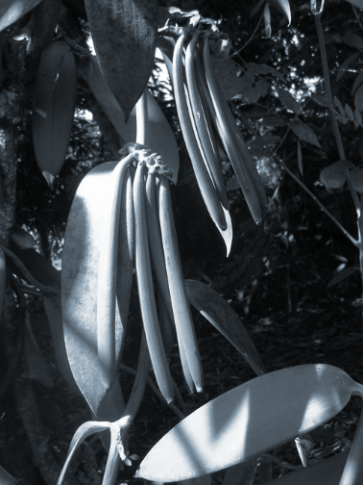
PLANTEAMIENTO DEL PROBLEMA
Diversificación en la exportación de productos no tradicionales.
Las condiciones climáticas ecuatorianas favorecen a la producción agrícola.
Las redes logísticas establecidas constituyen una guía para nuevos productores nacionales que tienen la capacidad de exportar una mercancía.
¿Cuál es la oferta exportable existente en el país para este producto?, ¿Qué tan competitivos somos?, ¿cómo se constituye una red logística óptima para la comercialización de este bien? y por ende ¿Genera algún impacto en el PIB Agropecuario?

Slide 5
OBJETIVO GENERAL
Analizar la demanda internacional de vainilla y su potencial exportable hacia la Unión Europea en el sector agrícola en el periodo 2015 - 2019.

Slide 6
01
OBJETIVOS ESPECÍFICOS
02
03
04
Identificar la situación actual ecuatoriana dentro del sector agrícola para la vainilla.
Analizar la oferta y demanda internacional de vainilla.
Diseñar la cadena logística para fortalecer las exportaciones de vainilla hacia la Unión Europea.
Determinar una estrategia de internacionalización para la vainilla.

Slide 7
ENFOQUE CUALITATIVO
ENFOQUE CUANTITATIVO
Sampieri, Fernández & Baptista (Metodología de la investigación) (2010)
METODOLOGÍA MIXTA
HIPÓTESIS INICIAL
ANÁLISIS DE DATOS
Herramienta: Entrevista con productores, caracterización del mercado meta UE
Tipo descriptivo, análisis de bases de datos: Trade Map, BCE, Eurostat.
“En la mayoría de estudios mixtos, emergen nuevas hipótesis a lo largo de la indagación.”
Se formula la hipótesis inicial, la cual podrá variar en función de la información obtenida.
Se comprueba la hipótesis inicial y de ser el caso se la modifica de acuerdo a la metodología

Slide 8
MARCO TEÓRICO
01
Interacción entre comercio y crecimiento económico
A favor de un libre comercio
Especialización de tareas
División del trabajo para reducción de costos
Teoría Clásica de Comercio Internacional (Adam Smith)
02
Tendencia hacia el pleno empleo
Intervención del Estado como inversor
Políticas de estímulo público
Gasto Público
Competencia Imperfecta
Teoría Neokeynesiana (Gregory Mankiw y David Romer)
03
El subdesarrollo se conecta estrechamente con la expansión de países industrializados
Existe dependencia de un país periférico hacia un país desarrollado
Estabilidad a través de relaciones comerciales
Las nuevas oportunidades de crecimiento de América Latina (Petit Primera)
04
Ventaja competitiva sostenible
Diferenciación
Liderazgo en Costos
Enfoque
Teoría de la Competitividad (Michael Portet)

Slide 9
HIPÓTESIS
HO:
Un diseño apropiado de la cadena logística en la exportación de vaina de vainilla no aportará al crecimiento del PIB agropecuario ecuatoriano.
H1:
Un diseño apropiado de la cadena logística en la exportación de vaina de vainilla aportará al crecimiento del PIB agropecuario ecuatoriano.

Slide 10
HISTORIA DE LA VAINILLA
Siglos: XVI, XVII y XVIII México fue el único productor de vainilla
Actualmente, Madagascar e Indonesia lideran el mercado de vainilla
Data del siglo XIII, originaria de México
Durante la colonia española se comercializó vainilla en Europa
En el siglo XIX empieza la plantación masiva de vainilla en países tropicales

Slide 11
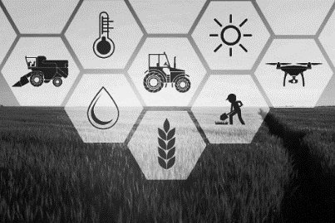
Proceso de Producción
Demanda creciente
SECTOR VAINILLERO
Precio
Especies de Vainilla
- La cosecha se realiza de 6 a 8 meses después de la polinización.
- Polinización Manual.
- Condiciones climáticas específicas
- Cuidado constante
El consumo de vaina de vainilla se da principalmente en la cocina gourmet
Precio de comercialización elevado. La tercera especia más costosa en el mundo
- Planifolia
- Tahitiense
- Pompon

Slide 12
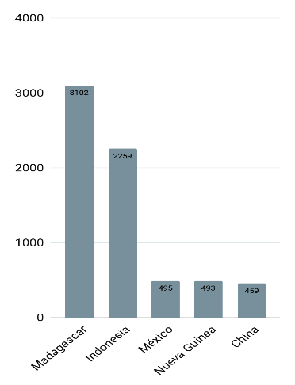
3102 toneladas
MADAGASCAR
2259 toneladas
PRINCIPALES PRODUCTORES (2019)
INDONESIA
495 toneladas
MÉXICO
493 toneladas
NUEVA GUINEA

Slide 13
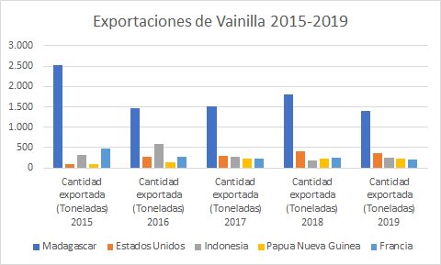
MADAGASCAR
31,22%
PRINCIPALES EXPORTADORES
 | 2015 | 2016 | 2017 | 2018 | 2019
Madagascar | 2.519 | 1.478 | 1.505 | 1.798 | 1.405
Estados Unidos | 89 | 263 | 289 | 416 | 365
Indonesia | 328 | 584 | 276 | 188 | 247
Papua Nueva Guinea | 92 | 137 | 230 | 236 | 236
Francia | 470 | 278 | 231 | 252 | 208
MUNDO en 2019: 4500 TN
Ecuador en el 2019 exportó 1 tonelada de vaina de vainilla, esto llega a ser el 0,07% de la exportación total de Madagascar

Slide 14
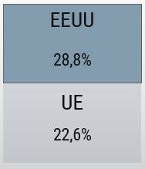
PRINCIPALES IMPORTADORES
 | 2015 | 2016 | 2017 | 2018 | 2019
Estados Unidos | 2.098 | 1.529 | 1.428 | 1.320 | 1.296
Francia | 1.082 | 641 | 634 | 586 | 495
Canadá | 358 | 228 | 154 | 178 | 299
Alemania | 667 | 493 | 282 | 323 | 244
Países Bajos | 173 | 114 | 121 | 114 | 86
MUNDO en 2019: 4500 TN

Slide 15
PRODUCTORES NACIONALES
EMPRESAS | UBICACIÓN | MÉTODO DE CULTIVO | PRODUCCIÓN ANUAL
 | SANTO DOMINGO | INVERNADERO | 1000 KILOS
 | NAPO | CULTIVO SILVESTRE | 300 KILOS
Se tiene evidencia de que al menos 15 empresas están a la espera de nuevas cosechas de vaina de vainilla
Para 2022
se esperan alcanzar las 7 toneladas y continuar creciendo

Slide 16
PRODUCTORES NACIONALES
 | MADAGASCAR | ECUADOR
CANTIDAD ANUAL EXPORTADA | 1405 tn | 1 tn
PRECIO POR TONELADA | $100.000 | $350.000
TOTAL | $140.500.000 | $350.000
Para alcanzar el 5% de las exportaciones en toneladas de Madagascar se requieren 70 toneladas anuales
Para alcanzar el 5% de las exportaciones en dólares de Madagascar se requieren 20 toneladas anuales

Slide 17
CLASIFICACIÓN ARANCELARIA
Capítulo: 09 Café, té, yerba mate y especias
Subpartida arancelaria: 0905.10.00 Sin triturar ni pulverizar
Sección: II Productos del Reino Vegetal
Partida: 09.05 Vainilla
1
2
3
4

Slide 18
Bloque Económico
PIB Per Cápita
Estilo de Vida
ANÁLISIS MERCADO EUROPEO
Cultura
Consumo
Precios
27 países miembros.
Es de $37.105,90 uno de los mejores a nivel mundial.
Tendencia al consumo orgánico, cuidado de la salud, consumo ético y compras reinventadas.
La gastronomía gourmet es caracterizada por estos países.
Importan el 26% de vaina de vainilla ofertada.
El rango de precios varía de $100,00 hasta $500,00 el kilo. La calidad es el factor decisivo.

Slide 19
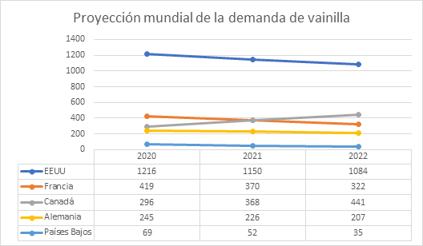
Fuente
Trade Map
Banco Central
Eurostat
RESULTADOS: CUANTITATIVOS
2 empresas exportadoras
Bajo nivel de producción
PV: $350,00 Kilo
Tasa de decrecimiento del 15%. Los precios compensan este factor.
Francia, Alemania y Países Bajos representan el 20% de la demanda Mundial.

Slide 20
Fuente
Entrevista PHD Uzcategui
Visita de Campo
RESULTADOS: CUALITATIVOS
Optimización de los recursos
($12,00 costo de envío por kilo)
Alta aceptación en el mercado extranjero
Cultivo de la vainilla tahitiense
Innovación en el proceso de producción
Condiciones climáticas favorables

Slide 21
RESULTADOS: REESTRUCTURACIÓN
DE LA HIPÓTESIS
 | 2015 | 2016 | 2017 | 2018 | 2019
PIB Agropecuario (miles USD) | 8.405.700 | 8.441.500 | 8.533.100 | 8.410.800 | 8.368.300
Exportaciones de Vainilla (miles USD) | 20 | 68 | 102 | 350 | 350
% de Participación | 0,002% | 0,003% | 0,004% | 0,005% | 0,005%
Se rechaza H1 y se acepta HO
HO: Un diseño apropiado de la cadena logística en la exportación de vaina de vainilla no aportará al crecimiento del PIB agropecuario ecuatoriano.
H: El incremento en la producción de la vainilla ecuatoriana potenciará las exportaciones del producto y ayudará al posicionamiento de este en mercados internacionales.

Slide 22
Guía para entrar al negocio
Estudio de mercado
PROPUESTA: CADENA LOGÍSTICA
Operaciones actuales
Asesoramiento a productores
Información verificada acerca de cultivo y comercialización
Análisis del mercado de la UE y canales de entrada
Descripción de las formas reales de comercialización
Incremento de producción para llegar a exportar por régimen 40

Slide 23
CADENA LOGÍSTICA: NEGOCIACIÓN
Contactar al importador
Definir cantidades
Convenir precios y medios de pago
Tomar en cuenta destino
Fijar tiempo de entrega

Slide 24
CADENA LOGÍSTICA: DOCUMENTACIÓN
Certificado Fitosanitario
- Registro en Ecuapass
- Trámite a través de la VUE
- Solicitud de inspección
- Solicitar el certificado
- Generar el pago ($0,16/tonelada)
Declaración Juramentada de origen
- Ingresar a Ecuapass
- Menú “Ventanilla Única”
- Elaboración DJO
- Llenar el formulario
- Guardar y enviar
Certificado de Origen
- Ingresar a Ecuapass
- Menú “Ventanilla Única”
- Elaboración de CO
- Realizar el pago ($10)
- Retirar el documento en
Otros documentos
- Factura comercial
- Conocimiento de embarque
- Póliza de seguro
- DAS (Generada por el
la empresacourier)

Slide 25
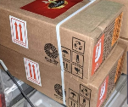
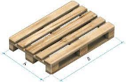
CADENA LOGÍSTICA: MERCANCÍA
ENVASE
- Unidades: Recipiente plástico que contiene de 1 a 3 vainas de vainilla
- Kilos: Vainas de vainilla empacadas al vacío en plástico especial para alimentos, contiene un kilo
EMPAQUE
- Frascos: Cajas que contienen 50 frascos
plásticos
- Empaques al vacío: Cajas que contienen 20 fundas plásticas de un kilo
EMBALAJE
- Palet americano 1200 x 1000 mm. Soporta un carga de 1200 kg

Slide 26
Courier para exportación
Contratar empresa de Courier
CADENA LOGÍSTICA: TRANSPORTE
Elegir el transporte principal
Responsabilidad del pago
Resolución N° SENAE-DGN-2015-0641
No exceder 50kg y valor FOB de $5000
Consultar tarifas y destinos
¿Cómo llegar a exportar por régimen 40?
Incremento de
producción
Mejora de
oferta
exportable y
posicionamiento
Aéreo
Reinvertir
Aumento de
ingresos totales
Prepaid (Exportador)
Collect (Importador)

Slide 27
ESTRATEGIAS DE INTERNACIONALIZACIÓN: PARTICIPACIÓN EN FERIAS
NACIONALES
INTERNACIONALES
Costos relativamente
bajos
Regulación a cargo del MAG
Promoción de nuevos
productos o poco conocidos
Períodicas
Eliminación de los
intermediarios
Organizadas por empresas privadas o el Estado
Costos altos
Regulación a cargo del país anfitrión
Expo Sweet-Marzo
Expo Food and Beverages Ecuador-Abril
Food Ingredients - Francia - Diciembre
Hi Europe - Alemania - Diciembre

Slide 28
ESTRATEGIAS DE INTERNACIONALIZACIÓN: CERTIFICACIONES INTERNACIONALES
Ambientales
Se centra en un comercio justo para los productores y consumidores, equilibrando el comercio convencional y preocupándose por los pequeños productores
Sociales
Inocuidad
Orgánicas
Combina el comercio justo con la agricultura orgánica. El precio apropiado, las relaciones comerciales y la responsabilidad social son la base de esta certificación.

Slide 29
ESTRATEGIAS DE INTERNACIONALIZACIÓN:
MARKETING DIGITAL
Manejo de Redes Sociales
Páginas Web
Gestión de la Información
Globalización
Medios Sociales
Micro
multinacionales
Conectividad
E-commerce

Slide 30
CONCLUSIÓN 1
CONCLUSIÓN 2
CONCLUSIÓN 3
CONCLUSIONES
La cadena logística de las exportaciones de vainilla no genera ningún impacto en el incremento del PIB agropecuario, ya que este depende más de los valores de comercialización de los productos que de los costos de optimización de sus cadenas. Además, la situación actual del sector vainillero no permite que existan grandes cadenas logísticas, por lo que su implementación y desarrollo sería posterior al incremento de la oferta exportable.
El sector vainillero en el Ecuador no está desarrollado ya que existen solo 2 empresas productoras y exportadoras además de que no se cuenta con el apoyo gubernamental para una explotación intensiva del producto, facilitando el ingreso de nuevos productores que ayuden a incrementar los volúmenes de exportación.
Se logró determinar que la vainilla de la especie tahitiense cultivada en el Ecuador es la más apreciada a nivel mundial por su aroma y su sabor. Lo que se traduce en una ventaja competitiva para las empresas productoras a nivel nacional, ya que, se requieren niveles de producción reducidos para generar altas utilidades.

Slide 31
CONCLUSIÓN 4
CONCLUSIÓN 5
CONCLUSIÓN 6
CONCLUSIONES
El mercado internacional de vainilla es atractivo debido a que posee altos precios de comercialización y la demanda insatisfecha se construye en función de la calidad del producto final. Francia y Alemania son los mayores importadores de la UE y priorizan la calidad del producto sobre su precio.
El diseño de la cadena logística a la Unión Europea es indispensable, ya que, las exportaciones ecuatorianas de vainilla, por su naturaleza, se realizan en pequeñas cantidades, con envíos frecuentes y en cortos periodos de entrega. No obstante, se espera que estos niveles de producción se incrementen lo suficiente para cambiar el uso del régimen 91 (Courier) y pasar al régimen 40 (Exportación Definitiva).
El mercado internacional es muy cambiante y competitivo, por lo cual, es necesario que las empresas se adapten a las condiciones de este. En función al desarrollo y experiencia de las empresas, el uso de Tics es fundamental para la internacionalización, crecimiento y competitividad. Entre las herramientas más efectivas están: uso de redes sociales, manejo de páginas web y el uso de plataformas de comercio electrónico.

Slide 32
RECOMENDACIÓN 1
RECOMENDACIÓN 2
RECOMENDACIÓN 3
RECOMENDACIONES
Se recomienda únicamente el cultivo de la vainilla tahitiense en el Ecuador, ya que esta posee una oferta limitada anualmente por lo que su demanda y precios de comercialización sean elevados y de esta manera constituye un giro de negocio rentable.
Para que las exportaciones de vainilla generen un impacto representativo en el PIB agropecuario ecuatoriano se deben incrementar los niveles de producción y comercialización del bien.
El gobierno ecuatoriano debe potenciar la producción de vainilla en el Ecuador para incrementar la participación de productos no tradicionales en las exportaciones y junto con la empresa privada logren posicionar en el mercado internacional un producto de altísima calidad como lo es la vainilla de la especie tahitiense.

Slide 33
RECOMENDACIÓN 4
RECOMENDACIÓN 5
RECOMENDACIÓN 6
RECOMENDACIONES
El Ecuador debe ingresar al mercado internacional de vainilla teniendo en cuenta el factor de diferenciación de su producto, ya que este cuenta con precios de comercialización más atractivos de $350 el kilogramo en lugar de los $100 por kilogramo al que se venden otras especies de vainilla.
Se recomienda que los nuevos productores de vainilla hagan uso del régimen 91 (Courier) para la comercialización del bien, pero teniendo en cuenta la posible consolidación de toda la producción del país para realizar exportaciones formales por régimen 40 (Exportación Definitiva).
Las empresas ecuatorianas exportadoras de vainilla deben seguir un plan integral de internacionalización basado en la participación en ferias, obtención de certificados internacionales, particularmente la certificación Fair Trade que constituye una gran estrategia para el ingreso a los mercados internacionales. De la misma manera, se recomienda la utilización de herramientas basadas en e-commerce para que el negocio pueda incrementar sus niveles de competitividad y comercialización en el mercado europeo.

Slide 34
GRACIAS

